Slide 1
2.3.3 条件结构
2.3 LabVIEW的程序结构

Slide 2
2.3.3 条件结构
（1）相当于C语言的什么语句？
Switch语句或If…Then…Else…语句
Switch(表达式)
{
Case 常量表达式1: 语句1; Break;
Case 常量表达式2: 语句2; Break;
......
Case 常量表达式n: 语句n;Break;
Default: 语句m;
}

Slide 3
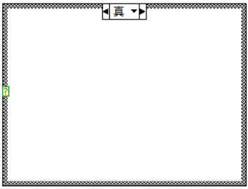
1. 条件结构的创建
（1）条件结构由（ ）、（ ）、（ ）以及（ ）组成。
分支选择器
选择器标签
选择框架
递增/递减按钮
Switch(表达式)
{
Case 常量表达式1: 语句1; Break;
Case 常量表达式2: 语句2; Break;
......
Case 常量表达式n: 语句n; Break;
Default: 语句m;
}
选择器标签
递减按钮
递增按钮
分支选择器
选择框架

Slide 4
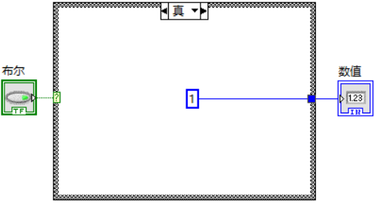

2. 条件结构的工作流程
（1）条件结构有一个（ ），根据连到该分支选择器的值来判断执行哪一个分支。
分支选择器

Slide 5
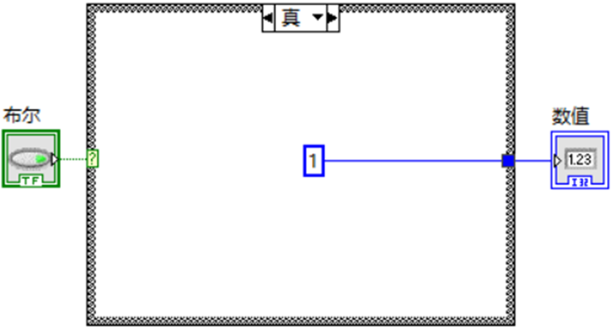
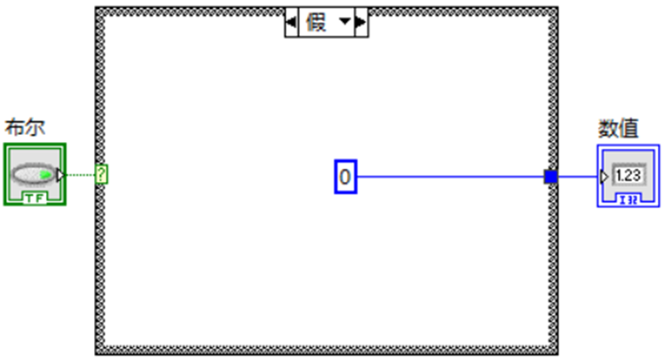
2. 条件结构的工作流程
（2）分支选择器的数据类型有布尔型、数字型和字符串型。
①当控制条件为布尔型时，有真和假两种选择框架，是默认的选择框架方式。

Slide 6
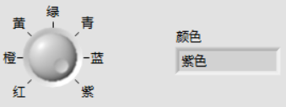
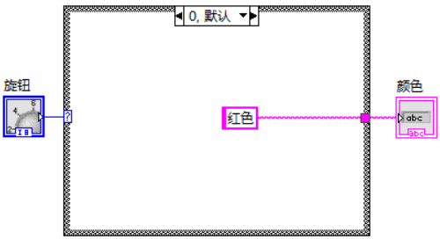
2. 条件结构的工作流程
②当控制条件为数值型时，选择器标签的值为0、1、2…。

Slide 7
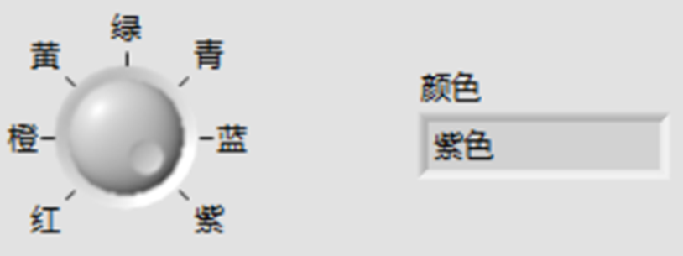
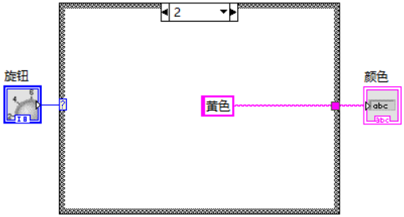
2. 条件结构的工作流程
（3）每次只显示一个子分支框图，可以通过分支框图的（ ）来切换分支框图。
递增/递减按钮

Slide 8
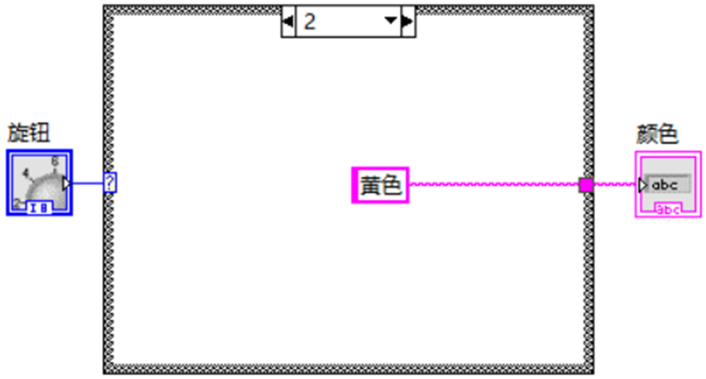
2. 条件结构的工作流程
（4）如需添加分支，可以在选择框架上单击鼠标右键，选择（ ）或（ ）。
在后面添加分支
在前面添加分支

Slide 9
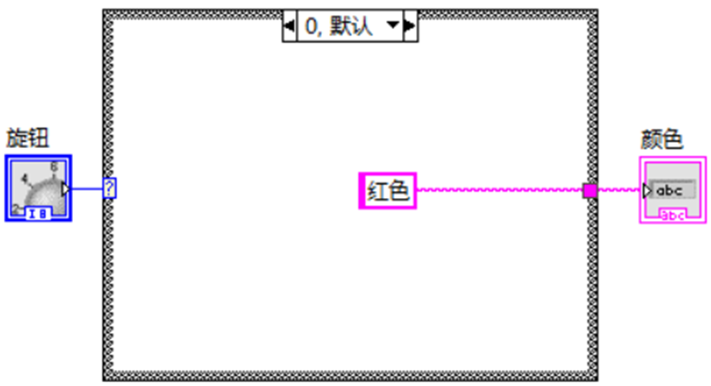
3. 设置条件结构的默认项
（1）在条件结构中，如果结构不能遍历所有可能的情况，就必须设置一个（ ）用来处理超出条件选项范围的值。
（2）设置条件结构默认项的方法是在条件结构边框上单击鼠标右键，选择（ ）。
默认的情况
本分支设置为默认分支
switch(表达式)
{
case 常量表达式1: 语句1; break;
case 常量表达式2: 语句2; break;
......
case 常量表达式n: 语句n; break;
default: 语句m;
}

Slide 10
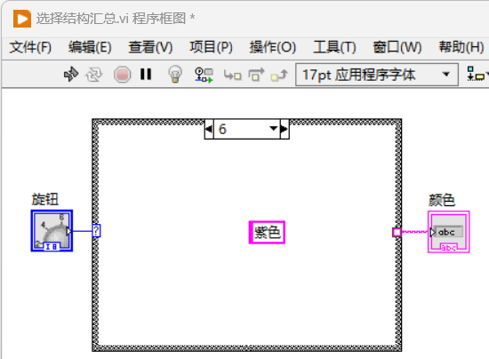
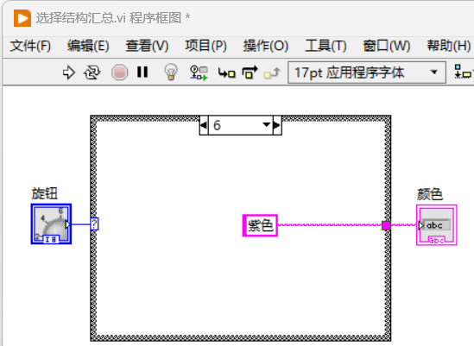
4. 条件结构数据通道的设置
（1）输出数据时，每个分支框（ ）为通道连接数据，否则程序不能运行。
（2）输入数据时，每个分支框（ ）数据通道。
必须
可连可不连

Slide 11
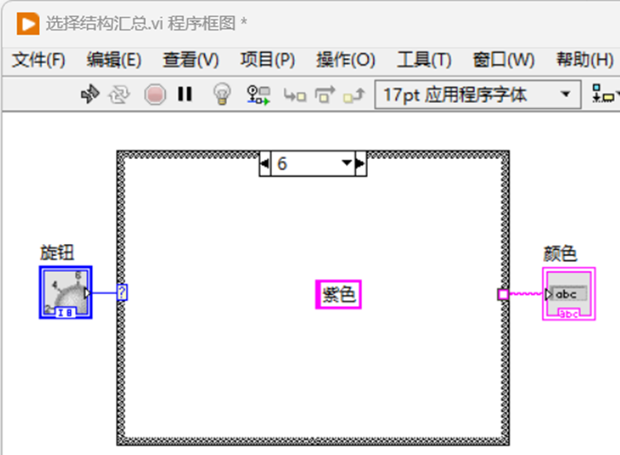
4. 条件结构数据通道的设置
（3）如果程序中要使没有连线的分支框输出默认值，那么可以在数据通道的图标上单击鼠标右键，选择（ ）。这时，程序在这些分支框通道节点处会输出相应数据类型的默认值。
未连线时使用默认

Slide 12
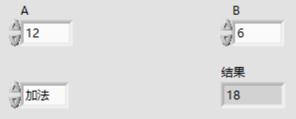
5. 例
（1）分支0，VI进行加法运算；分支1，VI进行减法运算。使用“文本下拉列表”控件（新式→下拉列表与枚举→文本下拉列表）来切换加减法。（演示）

Slide 13
5. 例
如何设计界面？

Slide 14
5. 例
如何实现根据Text Ring控件选择加减法？

Slide 15
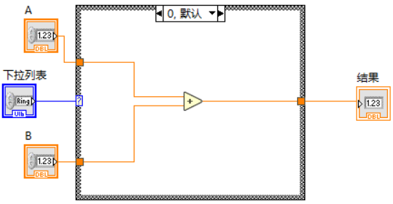
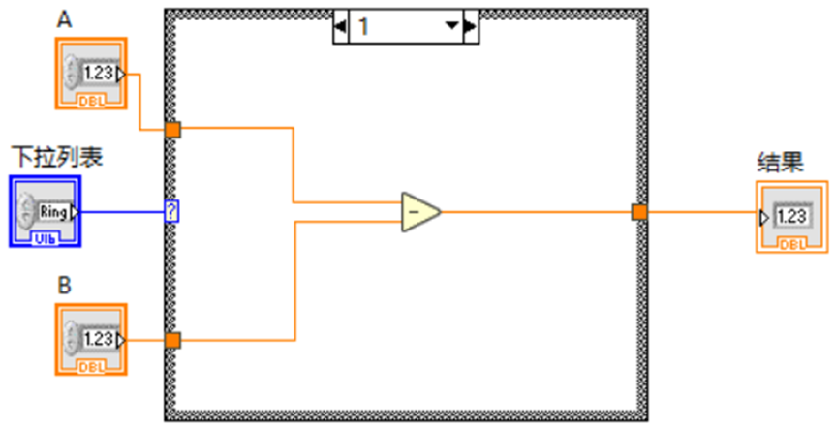
5. 例
如何实现根据Text Ring控件选择加减法？

Slide 16
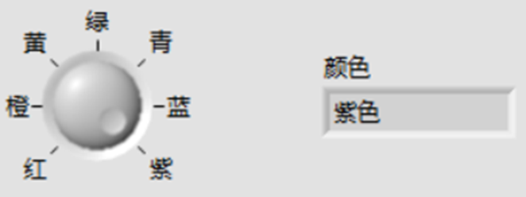
5. 例
（2）实现如下图所示功能。（演示）

Slide 17
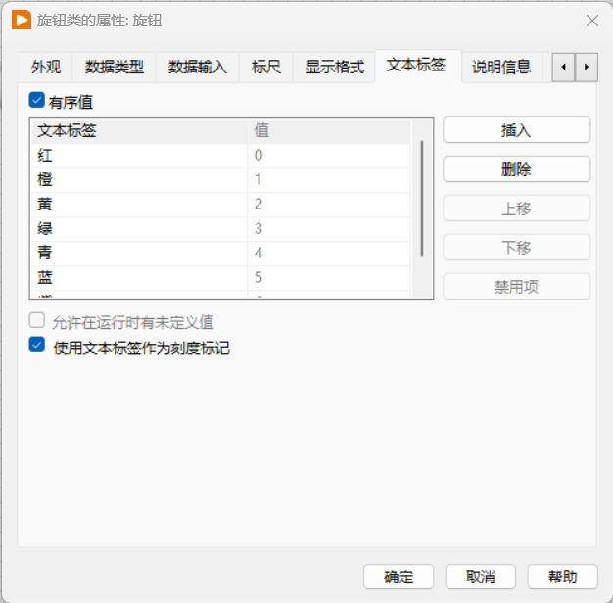
5. 例
界面如何设计？

Slide 18
5. 例
框图程序如何设计？

